Slide 1
De loop van een rivier
IBS De wereld en ik
Les 2 Water en energie

Slide 2
Herhaling vorige week

Slide 3
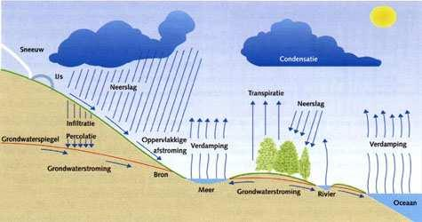
Watersysteem
De natuurlijke weg van het water

Slide 4
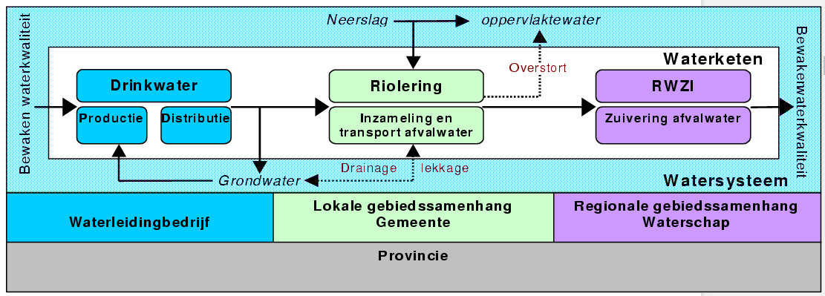
Samenhang en partijen

Slide 5
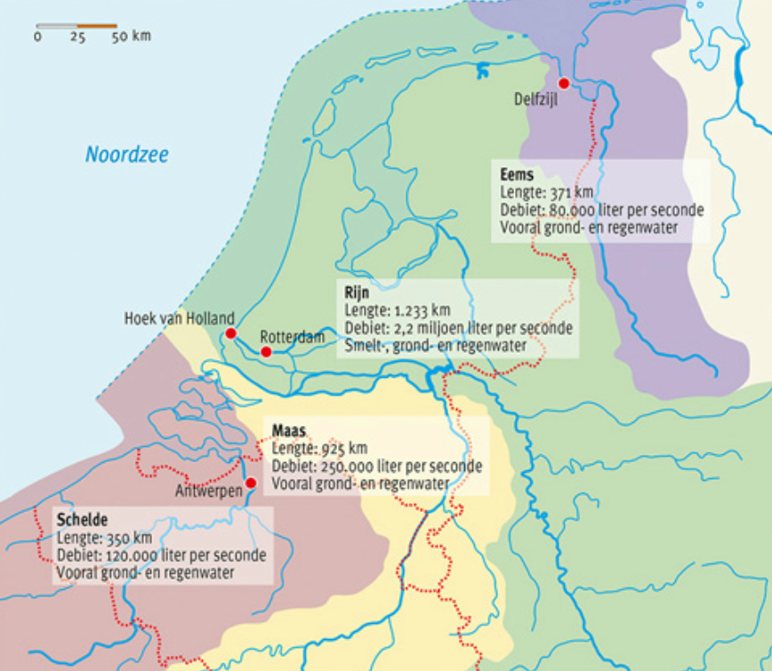
Nederlandse Delta: Stroomgebieden
Welke rivieren stromen er door ons land naar de zee?
Schelde
Maas
Rijn
Eems

Slide 6
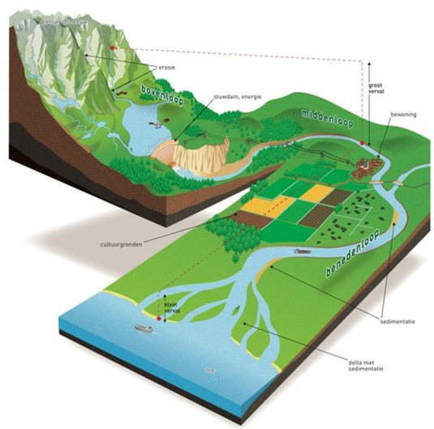
Rivieren
3 zones
Bovenloop
  Erosie overheerst
Middenloop
  Transport overheerst
Benedenloop
  Sedimentatie overheerst

Slide 7
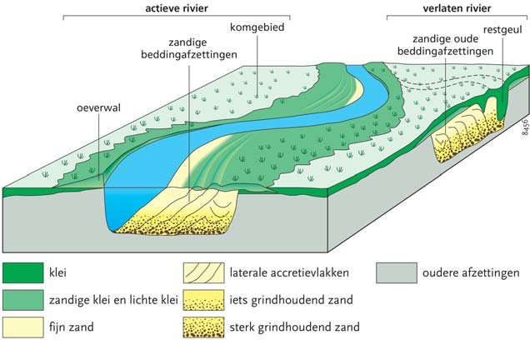
Afzettingen

Slide 8
Klimaattrends en effecten op onze rivieren
Trends:
Het wordt warmer;
Het wordt natter;
Het wordt droger;
De zeespiegel stijgt;

Slide 9
Debiet & Regiem
En dan nu iets nieuws

Slide 10
Debiet
Hoe hoog of laag het water in de Waal staat, hangt ervan af hoeveel water de rivier afvoert. De hoeveelheid water die een rivier afvoert, heet debiet. Debiet wordt gemeten in kubieke meter water per seconde (m3/s).
Bij hoogwater is het debiet groot, bij laagwater is het debiet juist klein.
Als het debiet het hoogst is, spreekt men van piekafvoer van de rivier.

Slide 11
Debiet
De Waal bij Lobith heeft een normale afvoer van 90.000 m³ water per minuut. Wat is het debiet?
Het debiet is de afvoer in kubieke meter per seconde. De Waal bij Lobith heeft dus een debiet van 90 000/60 = 1.500 m³ kubieke meter per seconde.
Check de site wat de huidige afvoer is van verschillende rivieren! https://waterinfo.rws.nl/#!/kaart/waterafvoer/

Slide 12
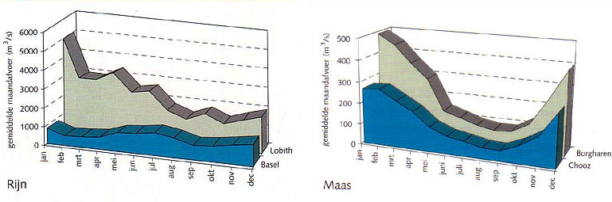
Variatie in debiet
Gedurende het jaar varieert het debiet van de rivieren
’s Winters is hun debiet hoog want van het regenwater dat in het stroomgebied valt, verdampt er weinig voor het de rivieren bereikt.
In de zomer is hun debiet meestal laag want van het regenwater dat in het stroomgebied valt, verdampt een groot deel voor het de rivieren bereikt.

Slide 13
Regiem
Het verschil tussen het hoogste debiet (de piekafvoer) en het laagste debiet in een rivier gedurende het jaar heet het regiem van de rivier.

Slide 14
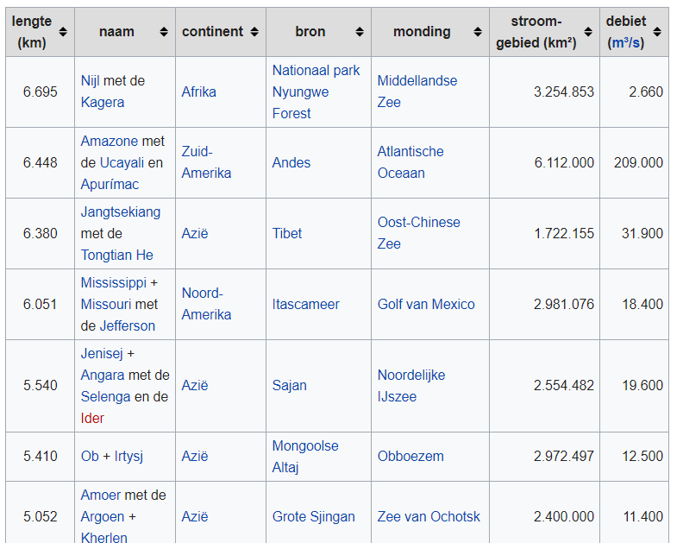

Slide 15
Vertragingstijd
Neerslag in het stroomgebied van een rivier heeft tijd nodig om de rivier te bereiken. Die tijd is de vertragingstijd.
Die is kort als het water op een harde bodem valt waarin het niet weg kan zakken.
De vertragingstijd is lang als het water op een zachte bodem valt, daarin wegzakt en via de bodem uiteindelijk de hoofdrivier bereikt.

Slide 16
Lange of korte vertragingstijd
Nederland wordt ook wel het afvoerputje genoemd… Veel water moet via ons land naar de zee
Vroeger was het advies water zo snel mogelijk af te voeren naar de rivier en de zee
Sinds 2000 trendbreuk > Anders omgaan met water Waterbeleid voor de 21e eeuw
Van zo snel mogelijk afvoeren, naar vertraagde afvoer en berging

Slide 17
Voorbeeld: Topotijdreis

Slide 18
Lange of Korte vertragingstijd
  Aa of Weerijs
  Mark
  Leij
  Essche stroom
  Dommel
  Aa
  Hunze
  Ruiten Aa
Kies een beek en bekijk de verandering van de beek vanaf 1900
Geef een tijdsbeeld van 4 momenten en beschrijf hoe de beek veranderd is
Wat is het effect op de vertragingstijd en hoe past dit in de huidige trend?

Slide 19
Bronnen
https://waterinfo.rws.nl/#!/kaart/waterafvoer/
https://www.topotijdreis.nl/

Slide 20
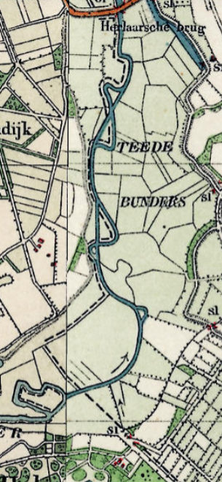
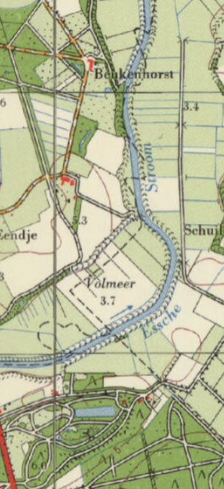
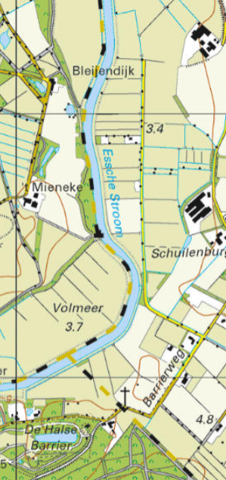
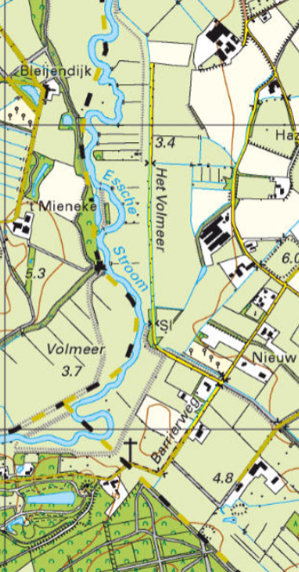
Essche stroom
1931 1971 2011 2221
Verkorte
vertragingstijd
Verlengen
vertragingstijd

